Slide 1
Datos
Seleccionamos 57 moléculas de análogos de N-bencil piperidina de estudios que reportan valores experimentales de actividad inhibitoria (IC50) expresados en el rango micro-molar (μM)
Para optimizar la actividad biológica, el valor de IC50 en rango micro-molar (μM) se convirtió a rango molar (M), y su logaritmo (− pIC50) como variable dependiente, es decir, (pIC50 = − log10IC50), se empleó para desarrollar los modelos 2D-QSAR.

Slide 2
Descriptores moleculares
La estructura química de las 57 moléculas en estudio se construyó utilizando el software ChemBio3D Ultra versión 14.0 [32], y su energía conformacional se minimizó utilizando el Campo de Fuerzas Moleculares de Merck (MMFF94), como se muestra en la Fig. 1S del material suplementario.

Slide 3
División de los datos
un conjunto de datos de 57 inhibidores de AChE se dividió en 46 moléculas de conjunto de entrenamiento y 11 de conjunto de prueba y el conjunto de datos de 53 inhibidores de BACE1 se dividió en 42 conjuntos de entrenamiento y 11 moléculas de conjunto de prueba

Slide 4
Descriptores moleculares
Obtuvimos 594 descriptores moleculares (variables) de los conjuntos de datos AChE y BACE1 utilizando el módulo "Calcular propiedades moleculares" en el software Discovery Studio (DS)

Slide 5
Selección de mejores descriptores
se calculó la matriz de correlación correspondiente. La matriz de correlación muestra la distribución de la magnitud y dirección de los datos multivariados y las variables altamente correlacionadas > 0,7 no fueron seleccionadas para evitar su sobreajuste.
se eliminaron 555 descriptores moleculares que mostraban una alta intercorrelación y una desviación estándar cero para comprobar la sobreadecuación y significación de los modelos.
Además, los descriptores moleculares con valores constantes o cero y los descriptores menos correlacionados con la actividad inhibidora de las enzimas AChE y BACE1 (pIC₅₀) se eliminaron.
Finalmente, se seleccionaron 39 descriptores moleculares significativos entre 594 para desarrollar el modelo 2D-QSAR robusto y predictivo para las inhibiciones enzimáticas duales de AChE y BACE1.

Slide 6
Modelos
método lineal (GFA) y dos métodos no lineales (SVM y ANN).
se seleccionó el mejor modelo 2D-QSAR sobre la base de los parámetros estadísticos, que incluyen el coeficiente de correlación al cuadrado (R²), la varianza explicada (R²_{Adj}), coeficiente de correlación (q²) y prueba F.

Slide 7
Selección de mejores hiperparámetros
SVM: Los hiperparámetros γ\gammaγ, ϵ\epsilonϵ y CCC se optimizaron utilizando el método de validación cruzada leave-one-out (L5O). El valor óptimo de γ\gammaγ fue 0.027, ϵ\epsilonϵ fue 0.076 y CCC fue 10 para los inhibidores de AChE. Para los inhibidores de BACE1, el valor óptimo de γ\gammaγ fue 0.016 y ϵ\epsilonϵ fue 0.12.
ANN: Los parámetros η\etaη (tasa de aprendizaje) y μ\muμ (momento) se optimizaron utilizando el método de validación cruzada leave-one-out (L5O). Los valores óptimos fueron η=0.3\eta = 0.3η=0.3 y μ=0.2\mu = 0.2μ=0.2. El número óptimo de neuronas en la capa oculta fue 3.

Slide 8
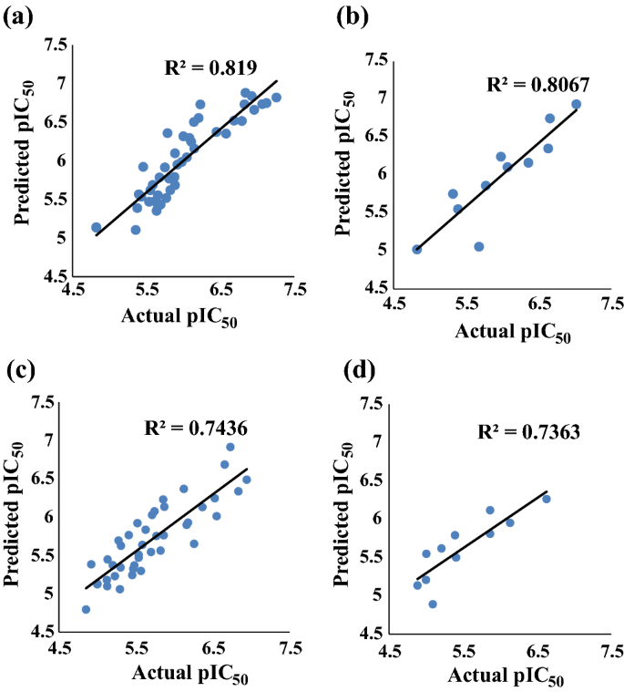
Resultados GFA

Slide 9
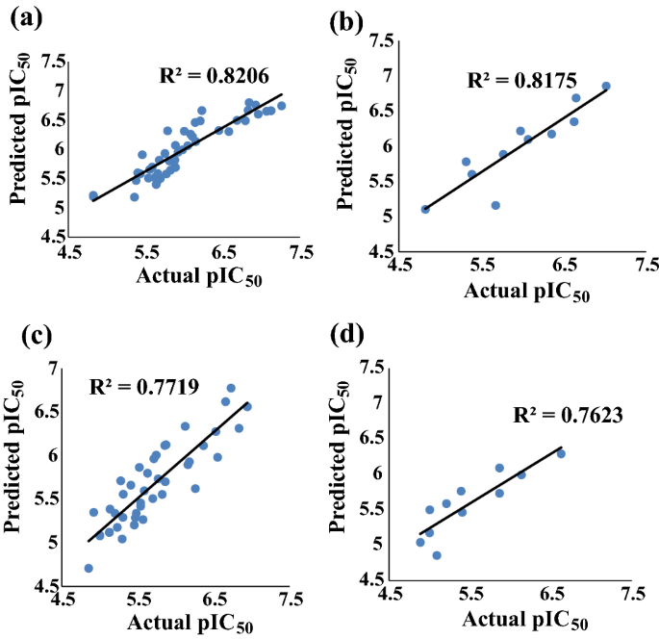
Resultados SVM

Slide 10
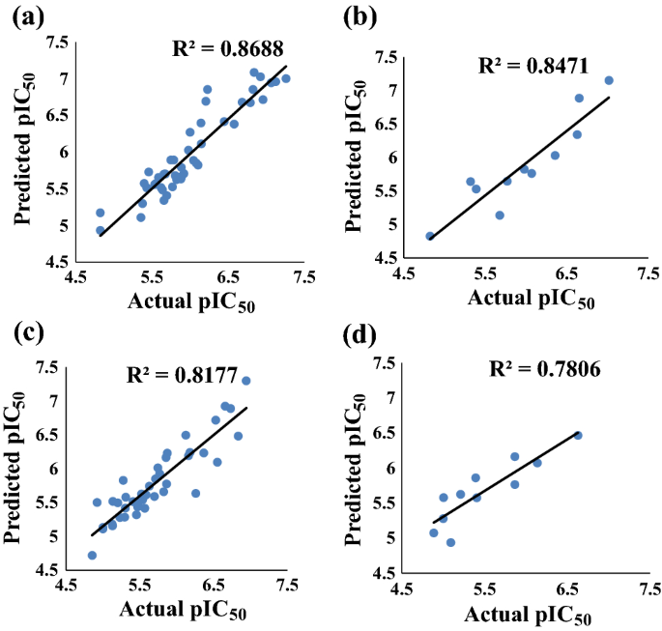
Resultados red neuronal

Slide 11
Mejor modelo
AChE:
R2R^2R2 del conjunto de entrenamiento: 0.8688
q2q^2q2: 0.8600
RMSE: 0.2143
Rpred2R^2_{pred}Rpred2​: 0.8138
r2r^2r2 del conjunto de prueba: 0.8469
BACE1:
R2R^2R2 del conjunto de entrenamiento: 0.8177
q2q^2q2: 0.7888
RMSE: 0.2505
Rpred2R^2_{pred}Rpred2​: 0.7128
r2r^2r2 del conjunto de prueba: 0.7805

